Slide 1

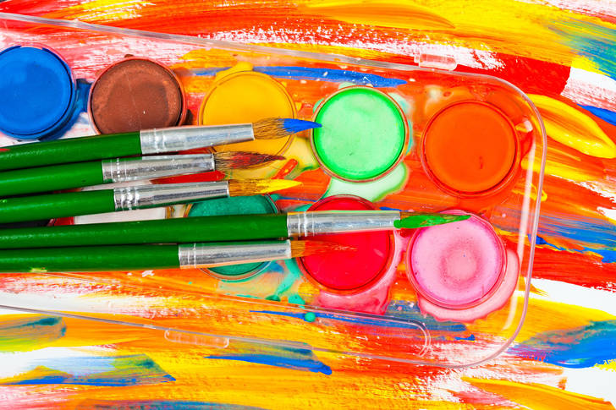
МДОУ «Детский сад №99 комбинированного вида»
Педагогический проект
«Увлекательное рисование как средство развития речи у детей дошкольного возраста»
Автор: воспитатель Суркова Т.Н.

Slide 2
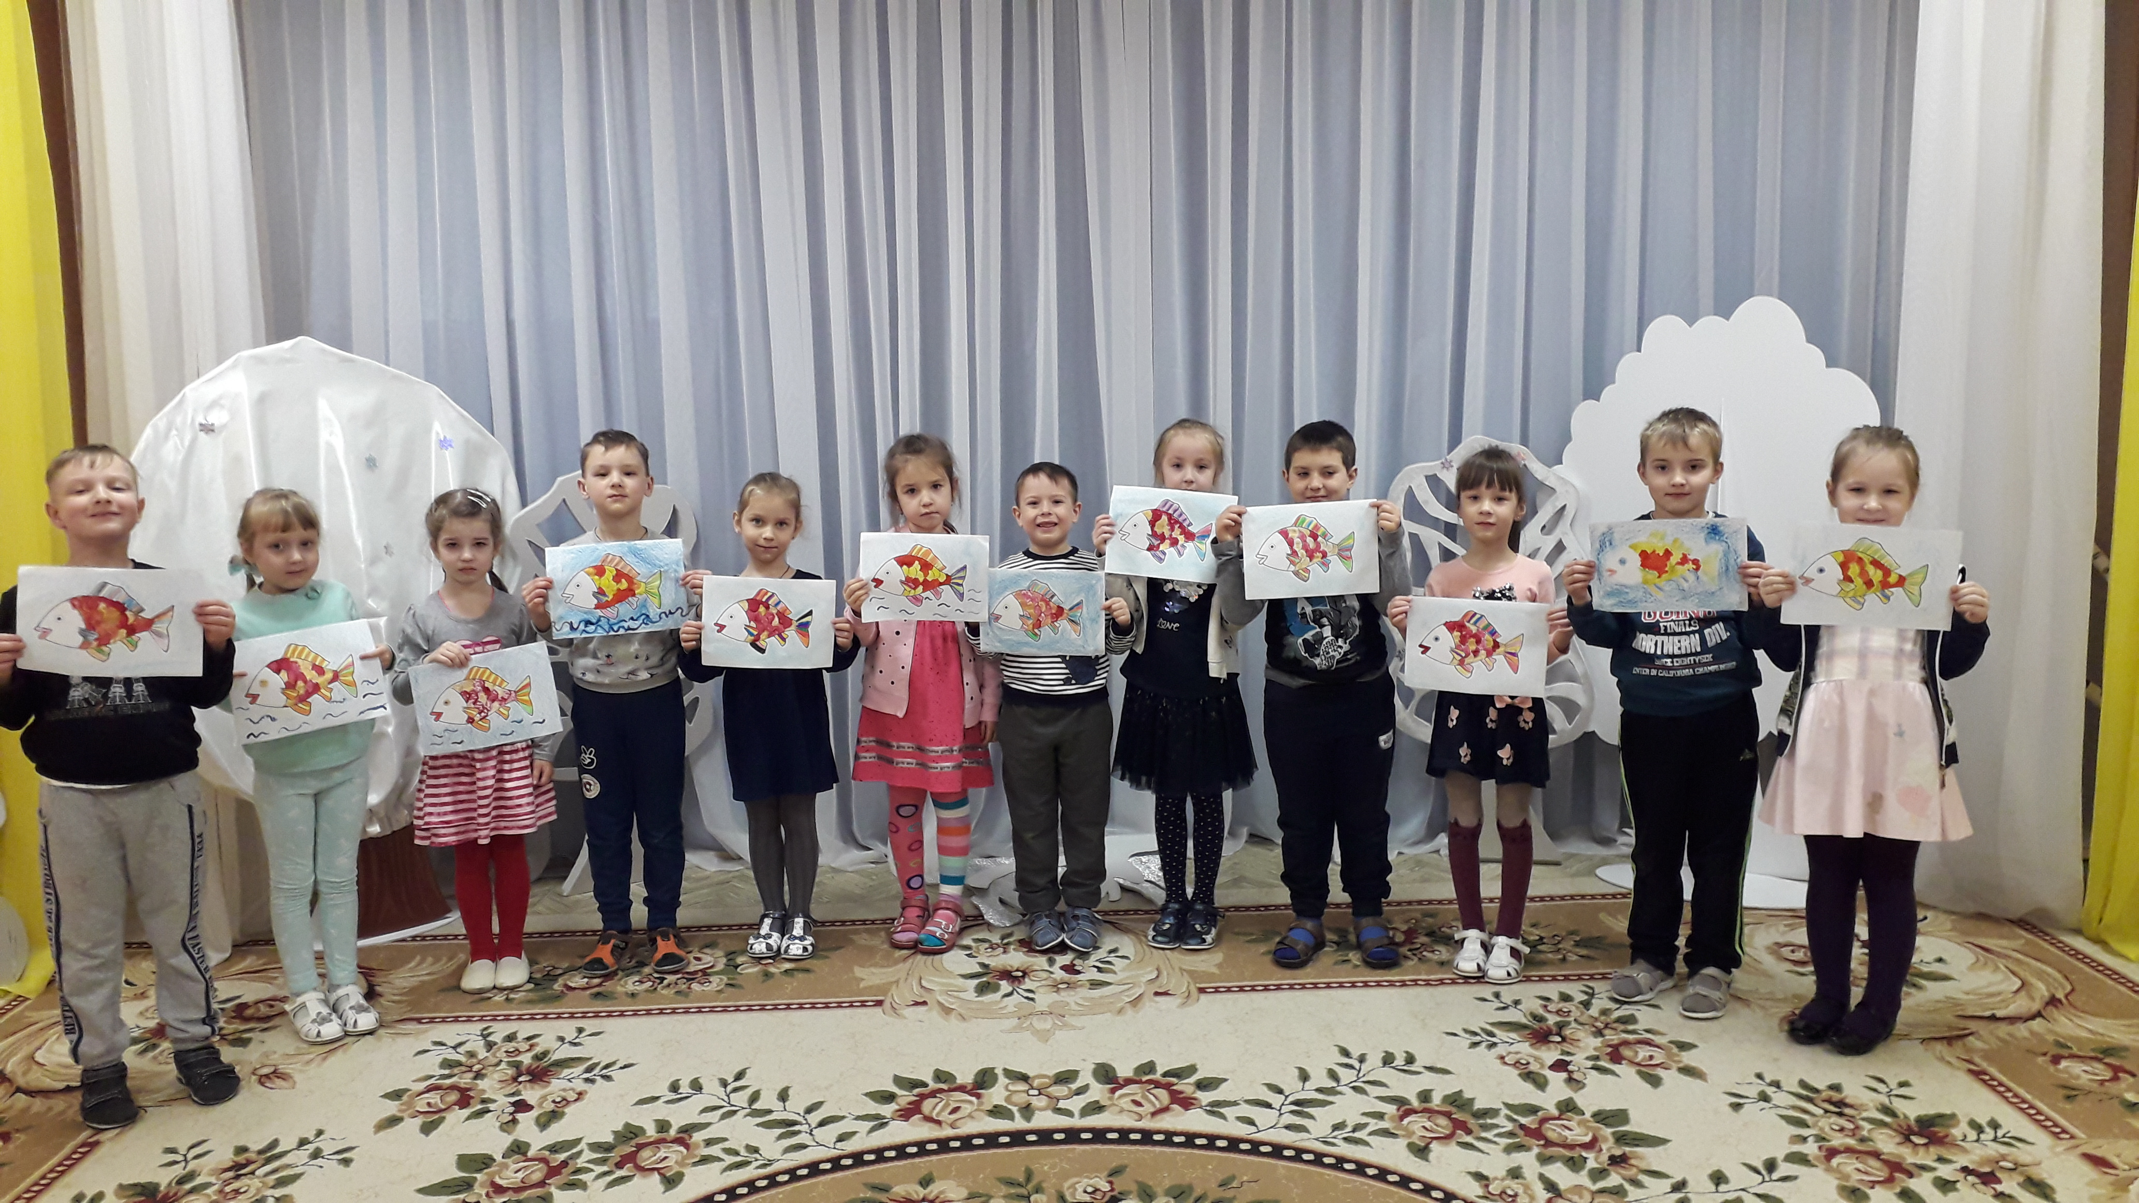
Тип, вид проекта: исследовательско – творческий, долгосрочный.
Сроки реализации: 2 года
Участники проекта – дети старшей и подготовительной группы

Slide 3

«Истоки способностей и дарования детей на кончиках пальцев. От пальцев, образно говоря, идут тончайшие нити-ручейки, которые питает источник творческой мысли. Другими словами, чем больше мастерства в детской руке, тем умнее ребенок».
В.А.Сухомлинский

Slide 4
Цель: Развитие речевой активности и мелкой моторики у детей дошкольного возраста с ОНР разными способами рисования.
Задачи:
1. Образовательные задачи: вырабатывать графические навыки; формировать готовность руки к письму, изучить проблему развитие речи дошкольников в психолого-педагогической литературе.
2. Воспитательные задачи: воспитывать интерес к изобразительной деятельности.
3. Коррекционные задачи: развитие высших психических функций: внимание, память, речь, мышление.
4. Развивающие задачи: развитие точности и координации движений рук, гибкости пальцев рук, ритмичности движений.

Slide 5
Формы работы с детьми
* Дидактические игры. Для развития воображения и фантазии.
* Чтение загадок.
* Рассматривание картин, изображений, иллюстраций.
* Чтение художественной литературы.
* Тестовые задания (дорисовывание предметов).
* Беседы.
* Занятия с использованием нетрадиционной и стандартной изо технологии.
Формы работы с родителями.
* Консультации.
* Беседы.
* Наглядная информация: буклеты, памятки.
* Привлечение родителей к пополнению среды (нетрадиционные материалы).
* Участие в конкурсах, выставках.

Slide 7
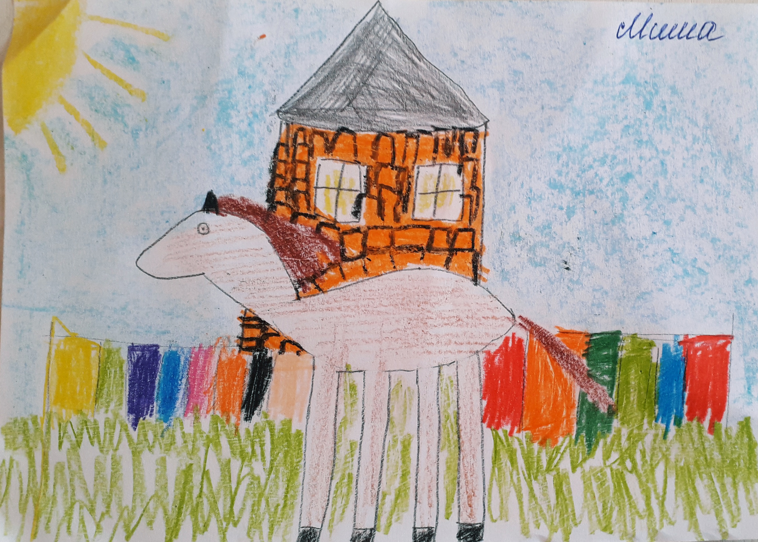
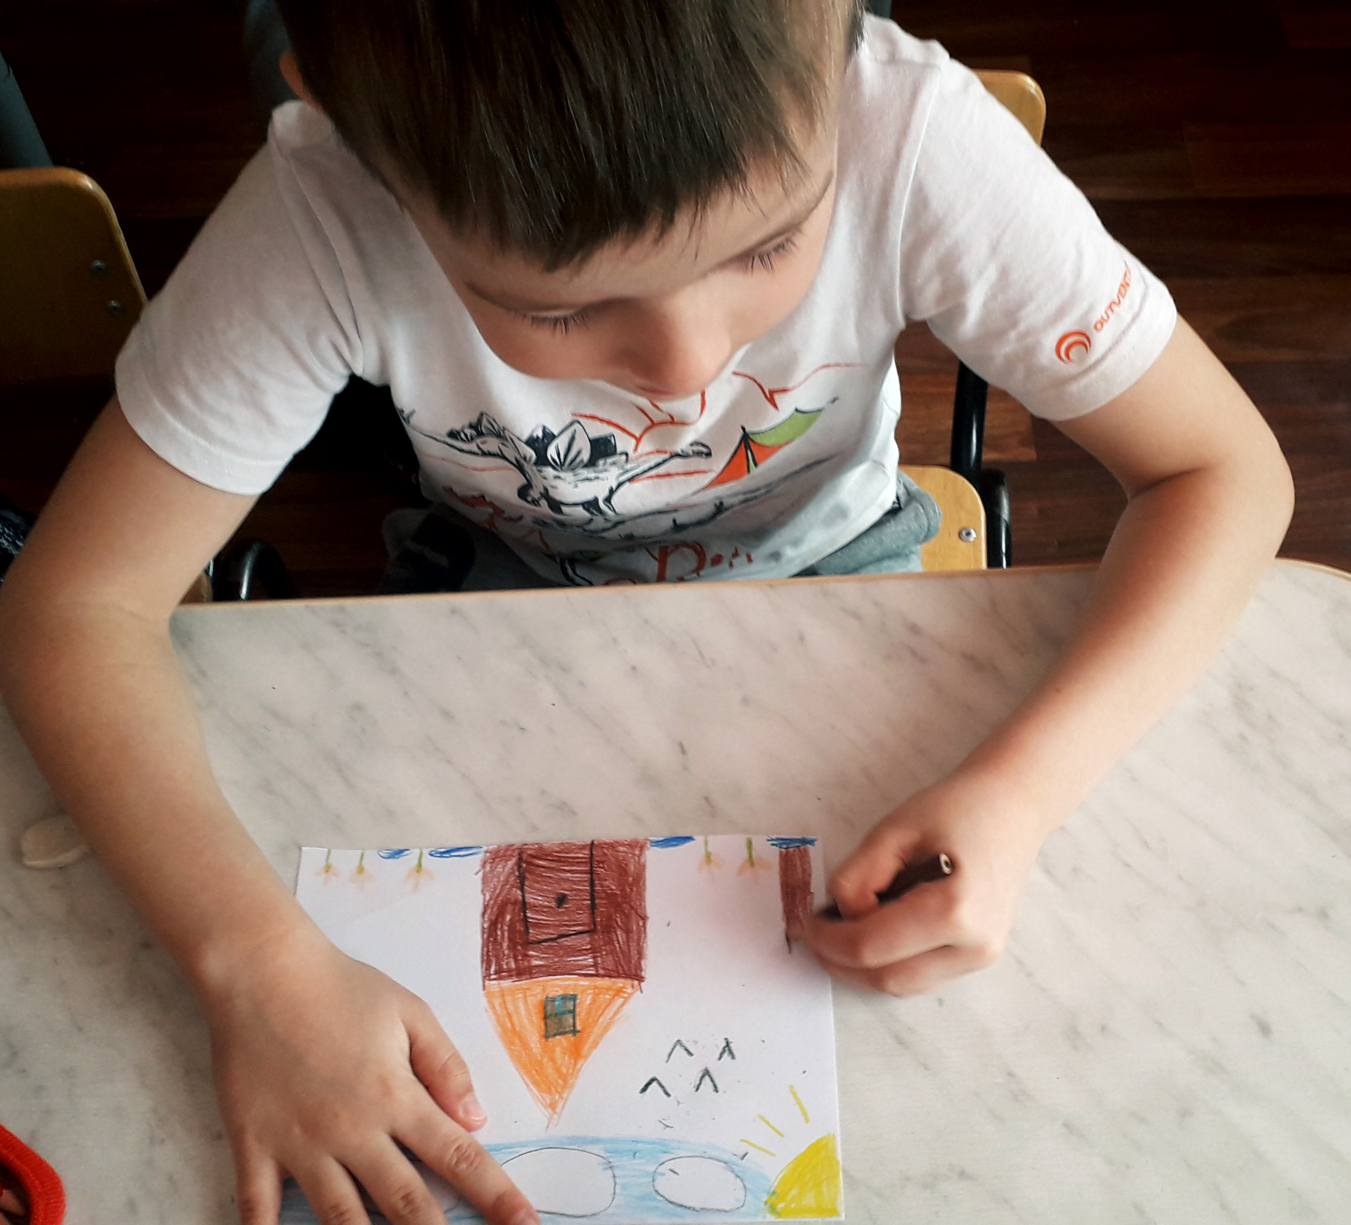
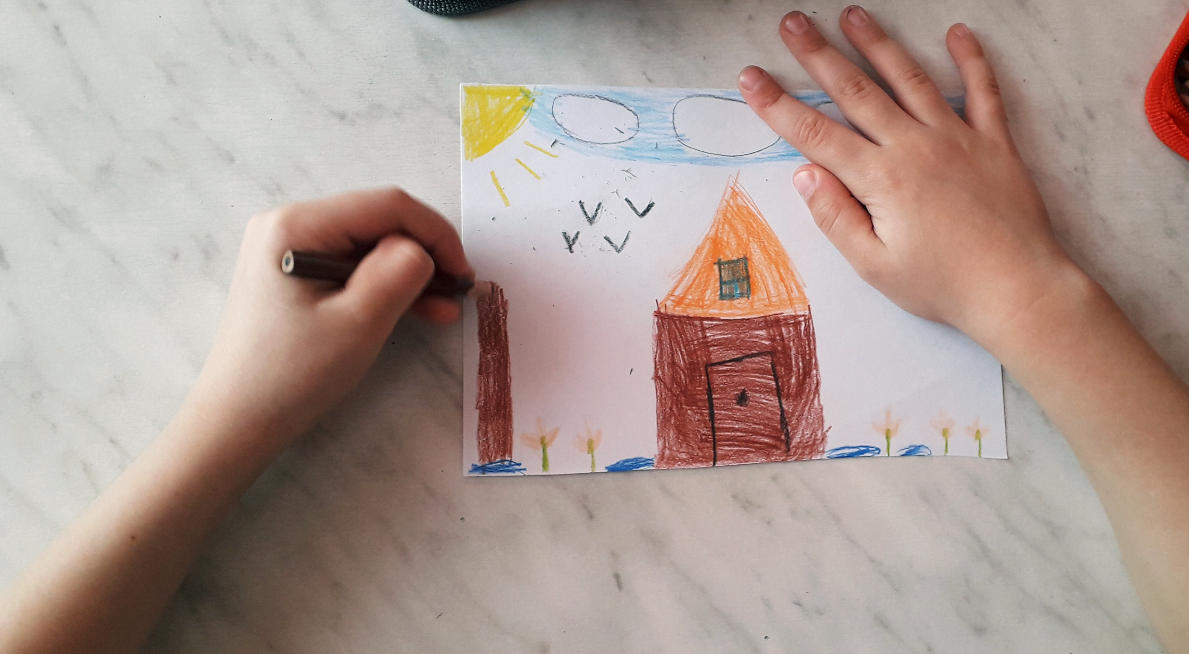
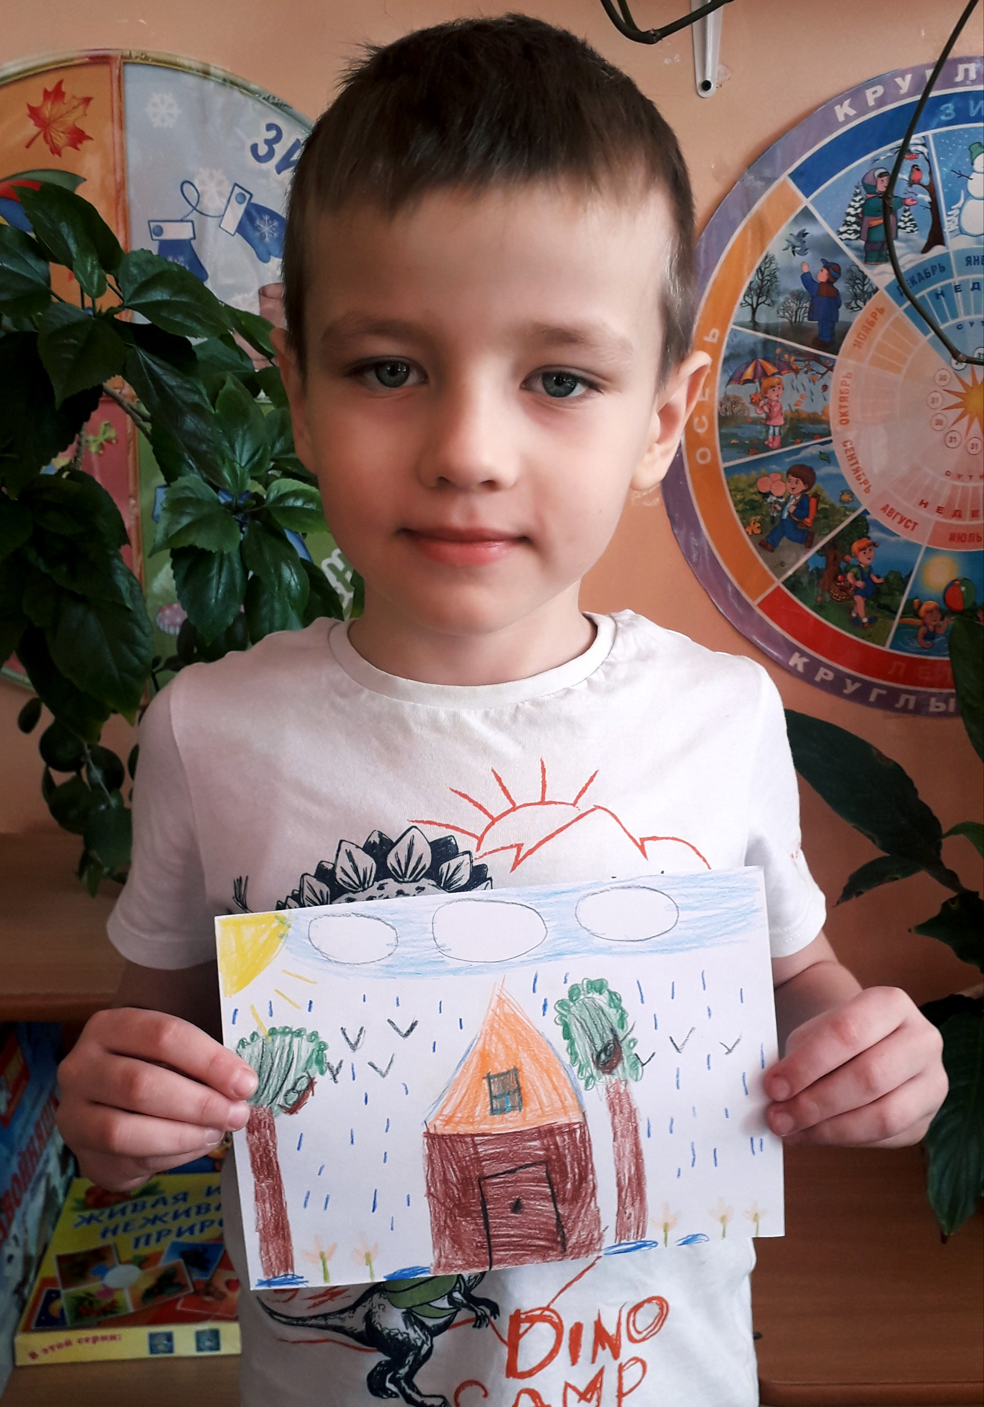

Slide 8
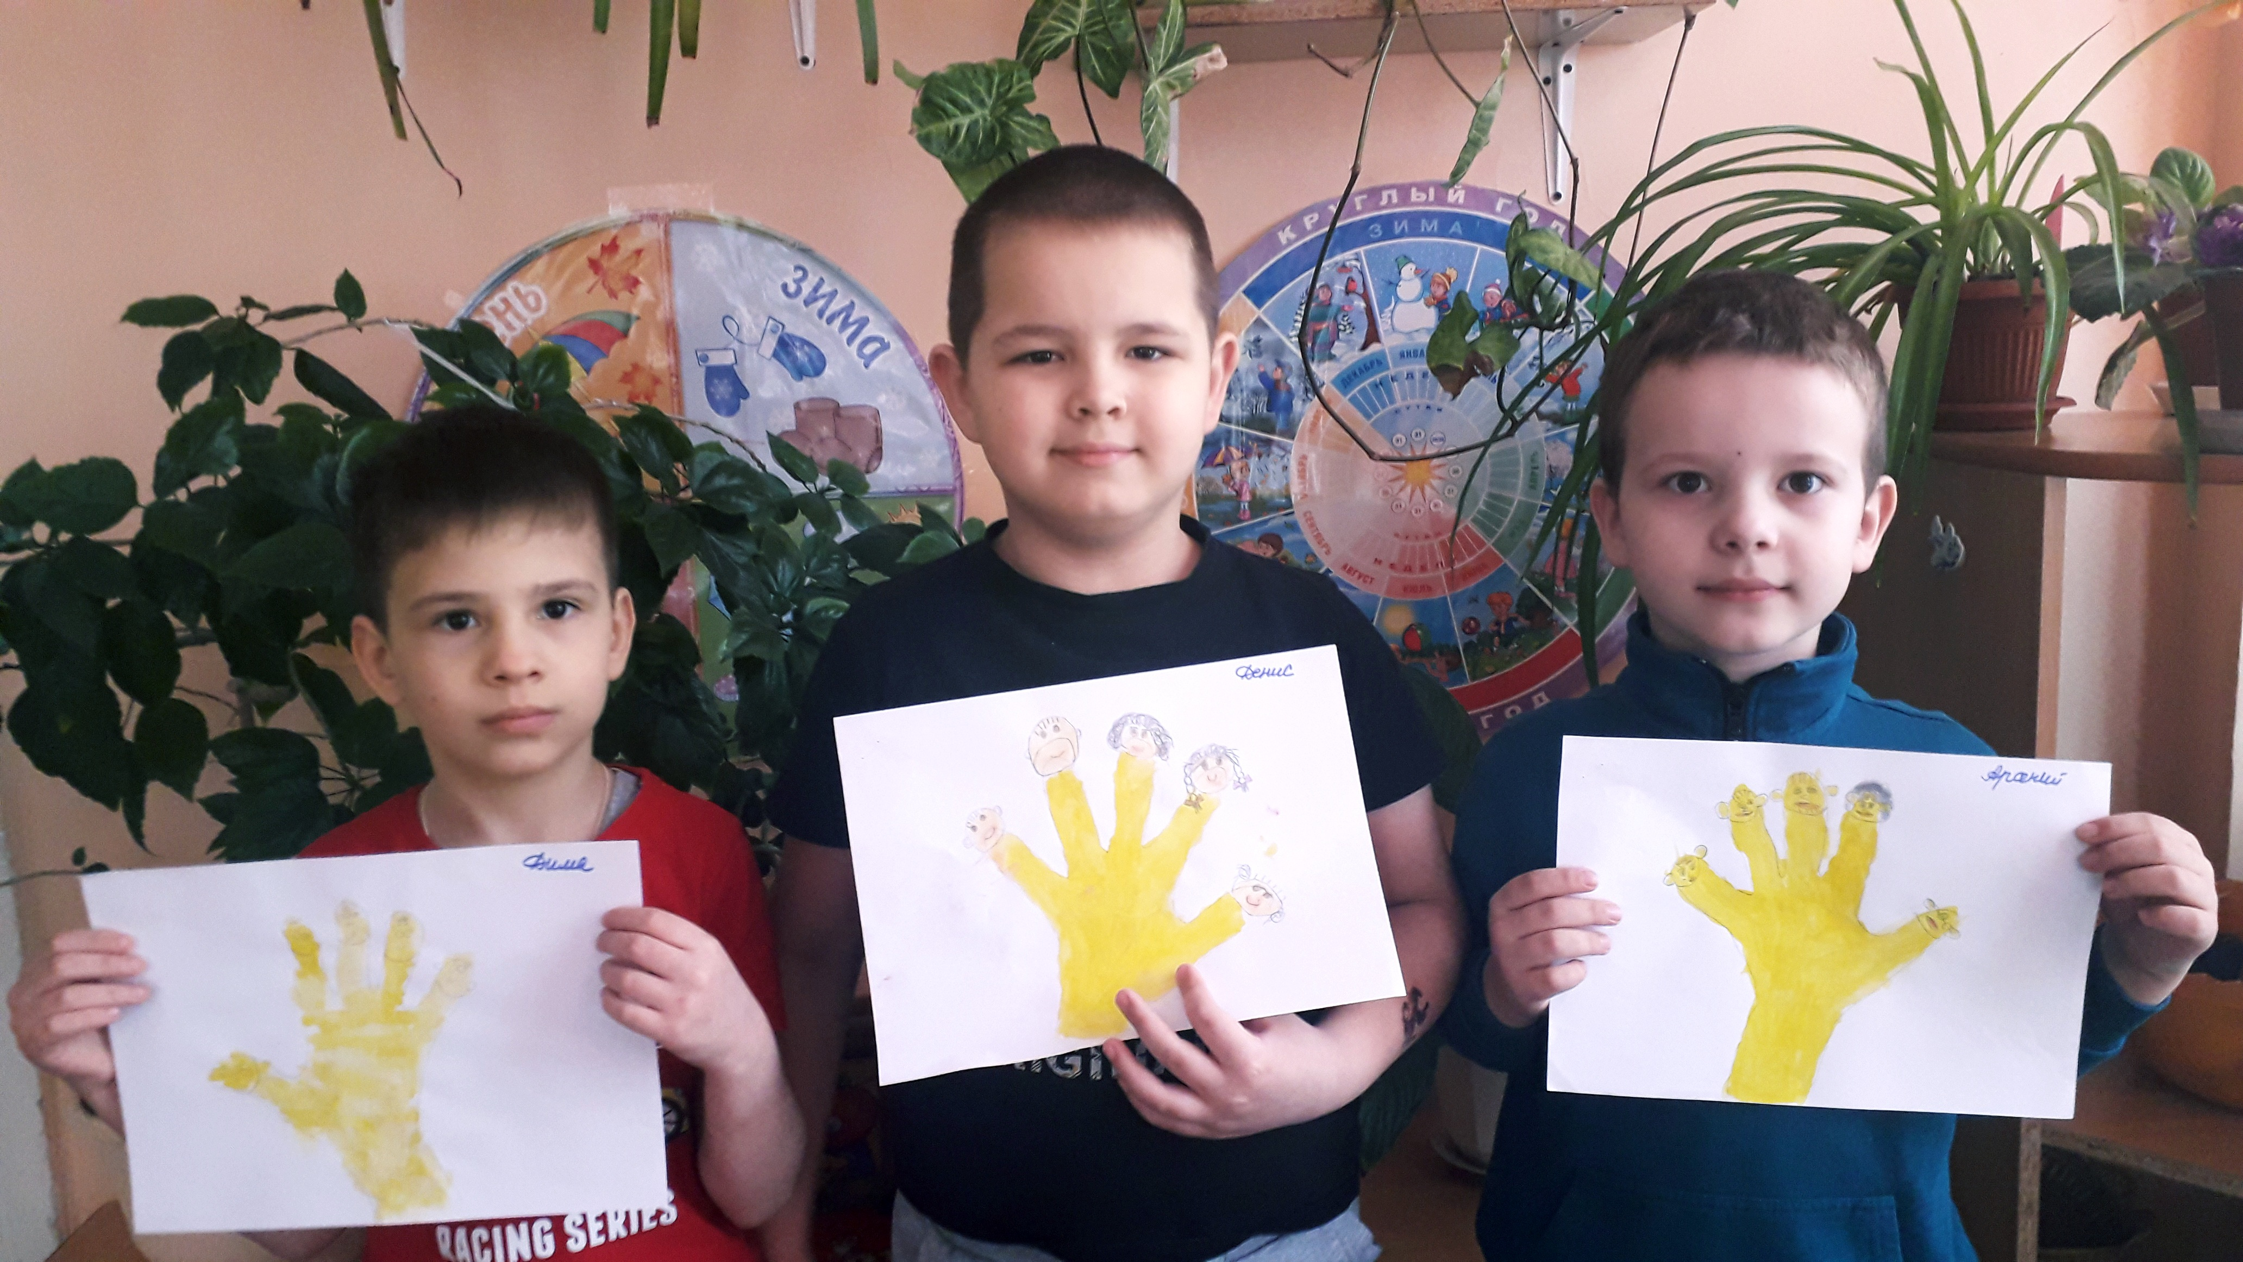
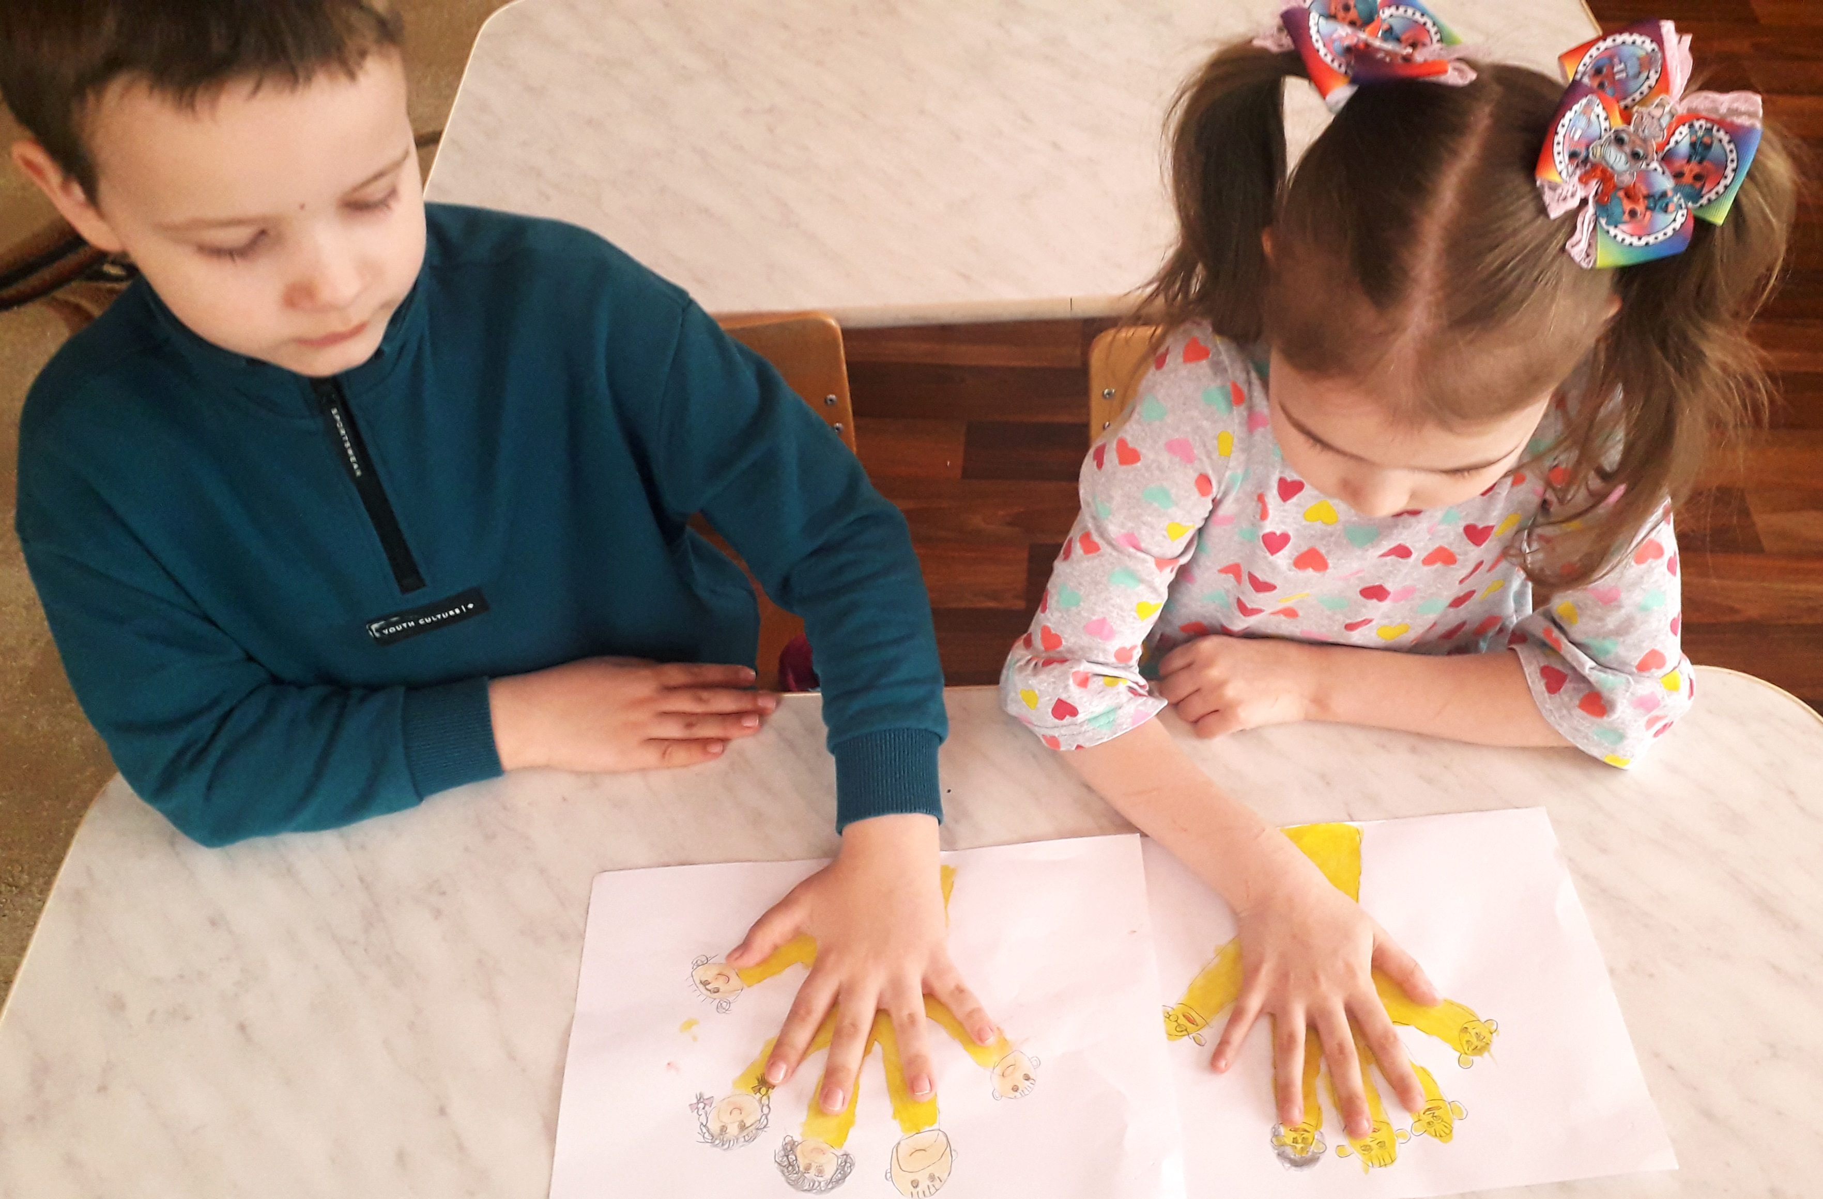
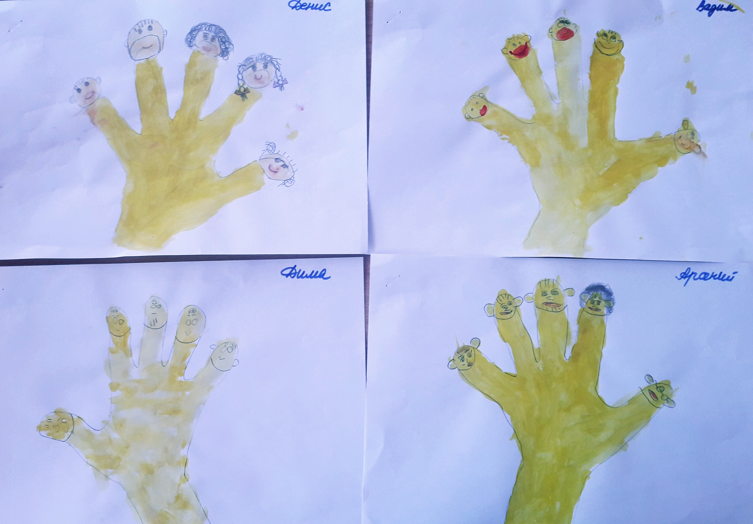
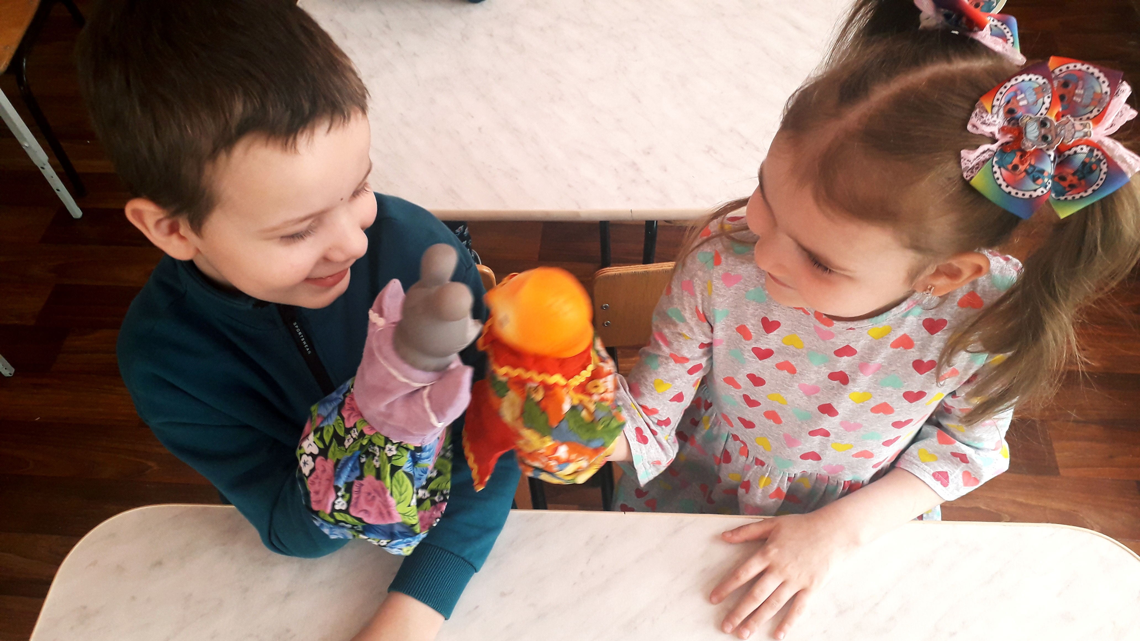

Slide 9
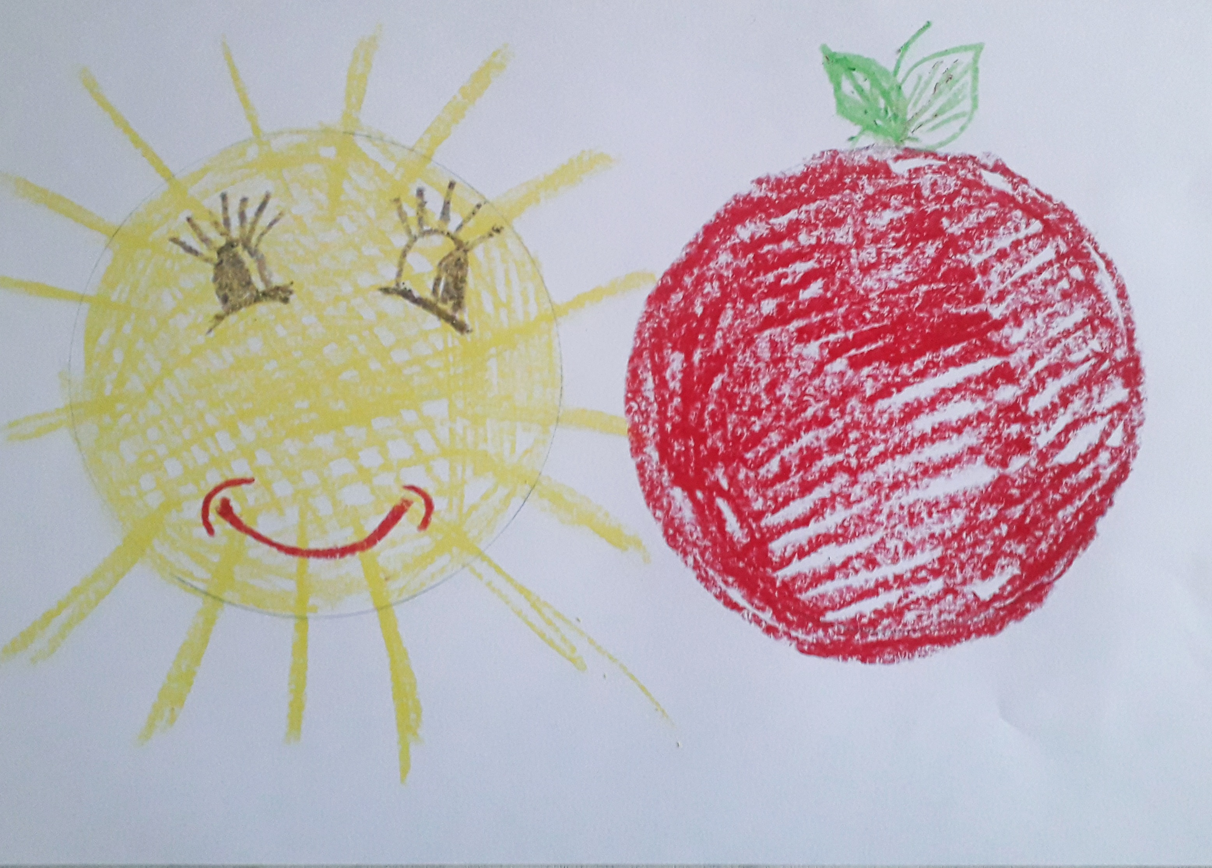
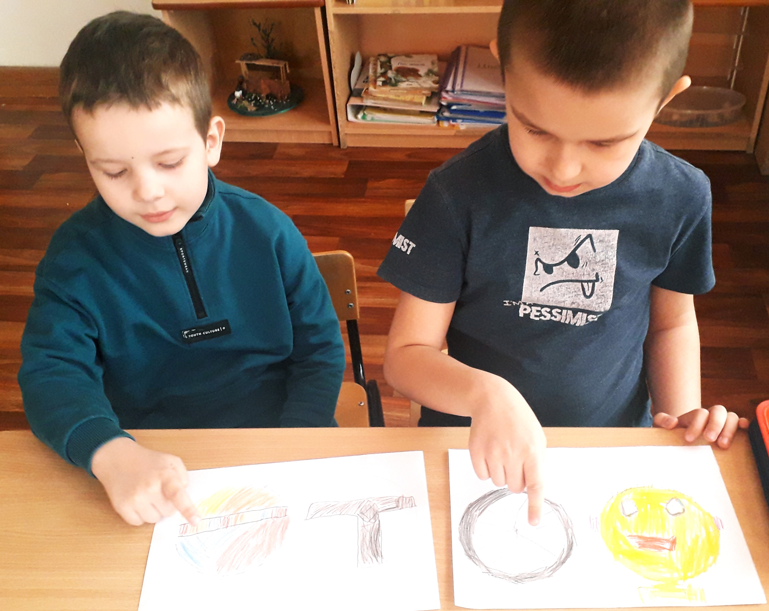

Slide 10
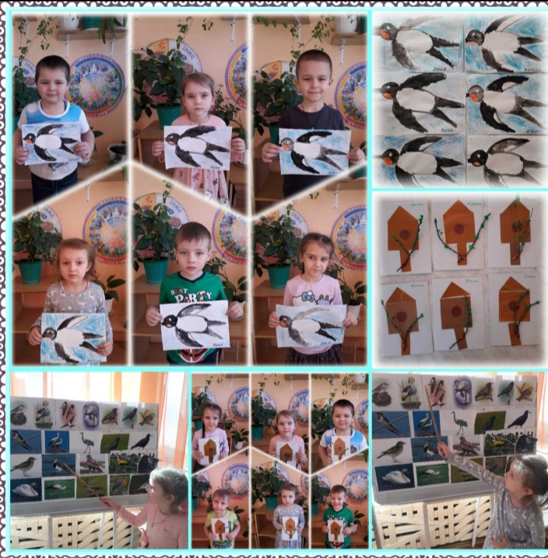

Slide 11
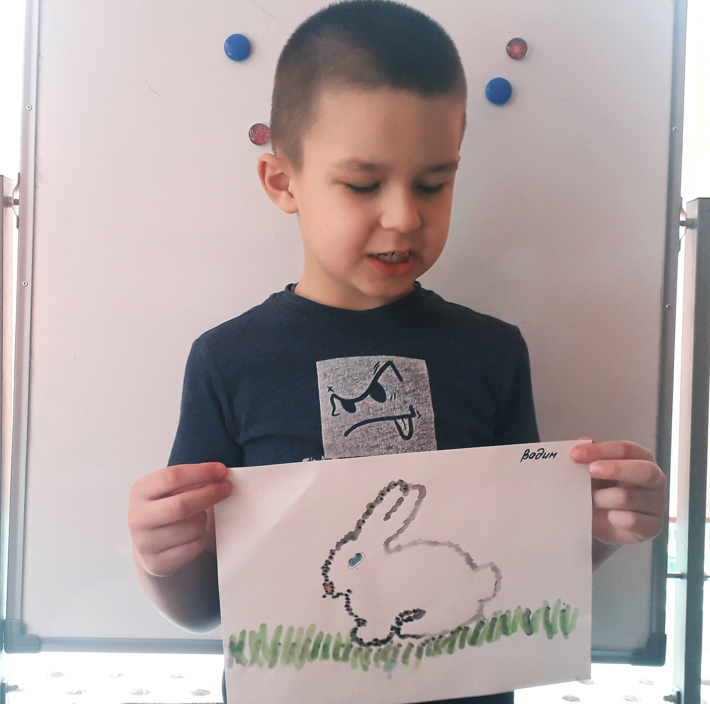
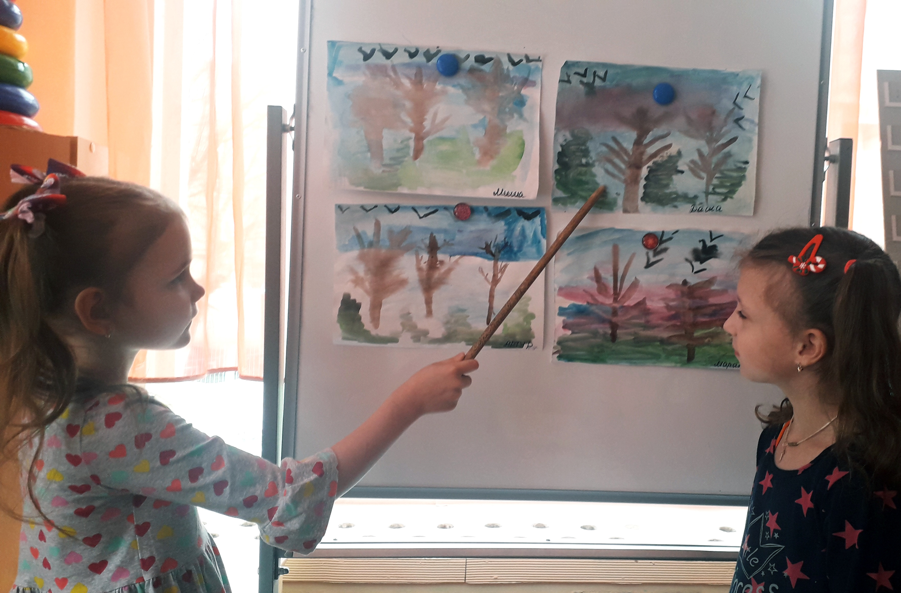

Slide 12
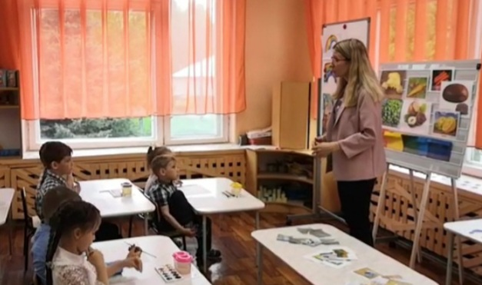
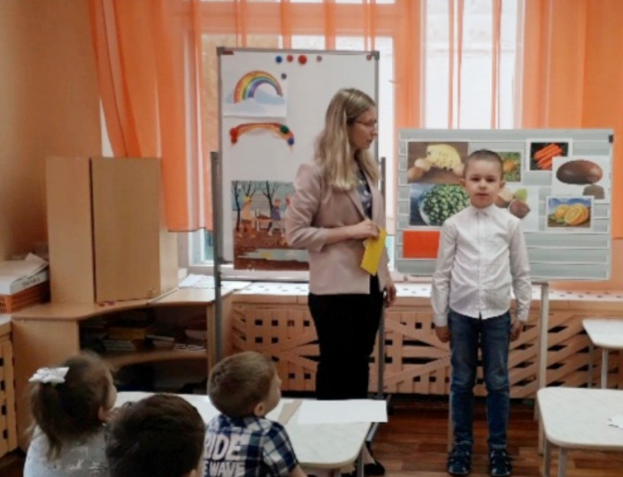

Slide 13
